Slide 1
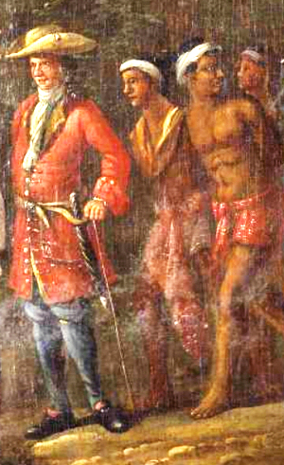
Geschiedenis. Slavernij in Azië.
Niels reessink.

Slide 2
Programma.
Programma.
Instructie werkvorm.
Werken aan mysterie.
Afsluiting.

Slide 3
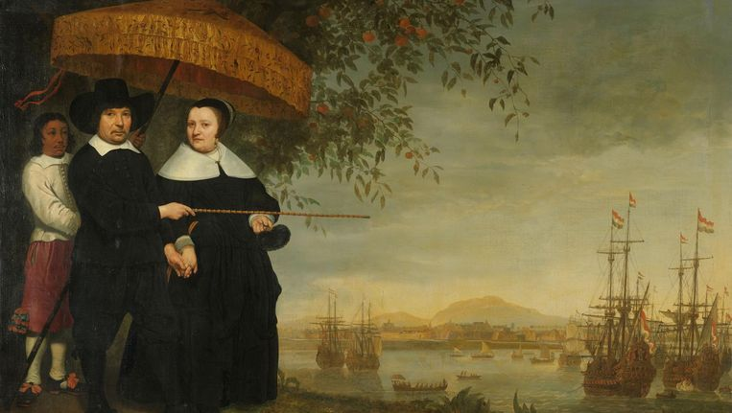
Mysterie ‘de slavernij in Azië’.
Stap 1: instructie.
Weinig aandacht voor de slavenhandel in Azië onder de VOC.
Jullie gaan dat in een mysterie -opdracht onderzoeken.
Met kaartjes/bronnen verschillende vragen beantwoorden.

Slide 4
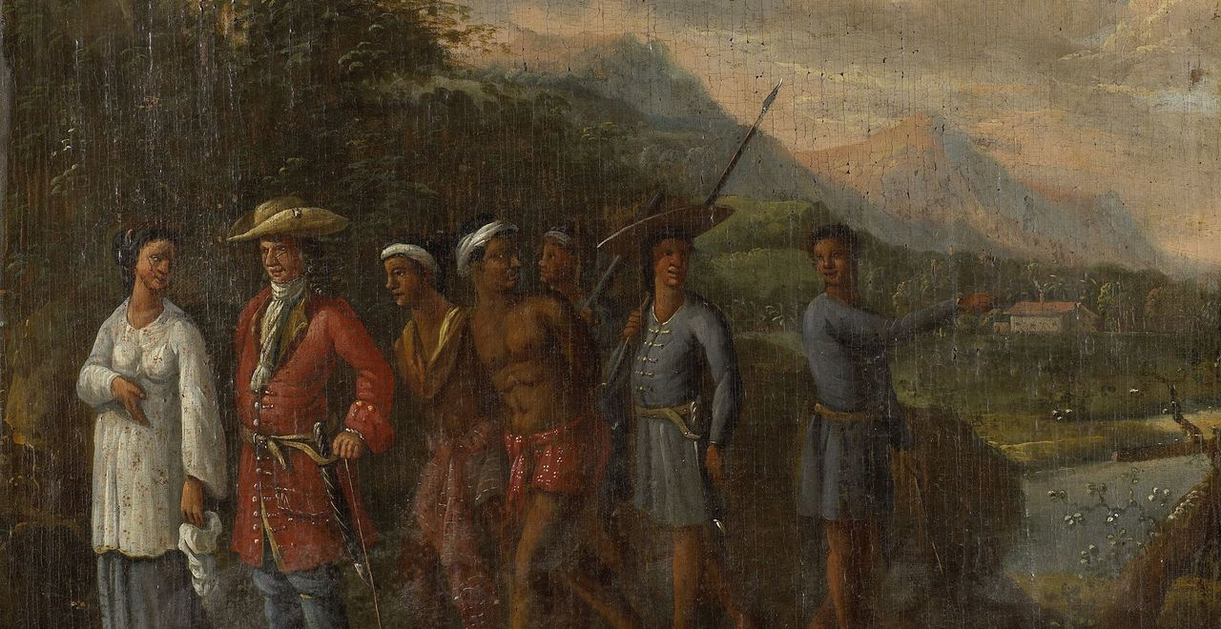
Mysterie ‘de slavernij in Azië’.
Doelen: - De leerlingen krijgen een beter begrip van de complexe werking van de slavenhandel. -De leerlingen begrijpen dat niet alleen de WIC in het trans- Atlantische gebied actief was in de slavenhandel maar dat ook de VOC in Azië in personen handelden.

Slide 5
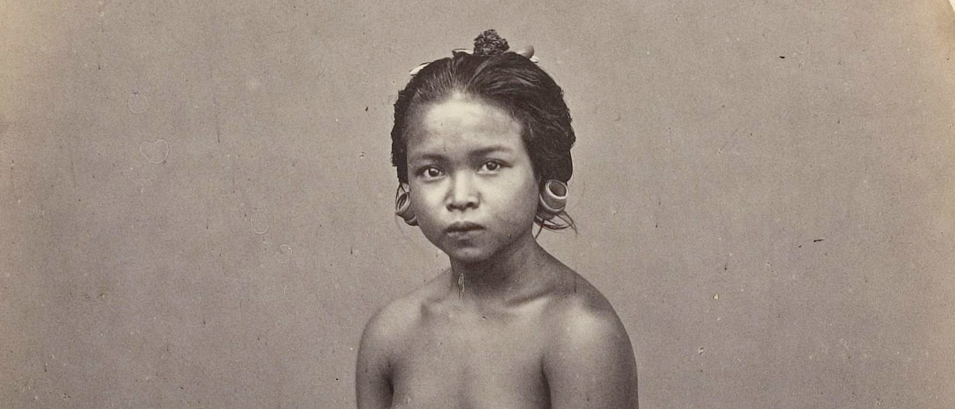
Mysterie ‘de slavernij in Azië’.
Groepjes van 3: -1 vragen-beantwoorder → beantwoord vragen docent. -1 schrijver → jullie leveren één werkblad samen in. -1 presentator → antwoorden vergelijken met andere groepjes.

Slide 6
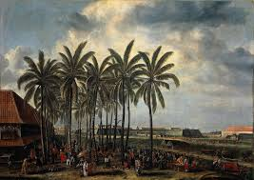
Mysterie ‘de slavernij in Azië’.
Stap 2.
Jullie maken ronde 1 op jullie werkbladen.
Alle groepsgenoten moeten alle kaartjes /bronnen bestuderen.
Verdeel de kaartjes/bronnen onder de deelvragen. Met welk kaartje denken jullie de vraag te kunnen beantwoorden?
10 minuten!

Slide 7
Mysterie ‘de slavernij in Azië’.
Stap 3.
Ronde 1 klassikaal bespreken.
Welke verdeling hebben jullie gemaakt en waarom?
5 minuten!

Slide 8
Mysterie ‘de slavernij in Azië’.
Stap 4.
Jullie gaan nu ronde 2 maken. Klaar? Ga vergelijken met groepjes!
Geef antwoord op de deelvragen en tot slot op de hoofdvraag.
Maak een definitieve keuze met welke bronnen jullie je antwoorden willen onderbouwen. Let op: sommige kaartjes zijn voor meerdere deelvragen te gebruiken.
20 minuten!

Slide 9
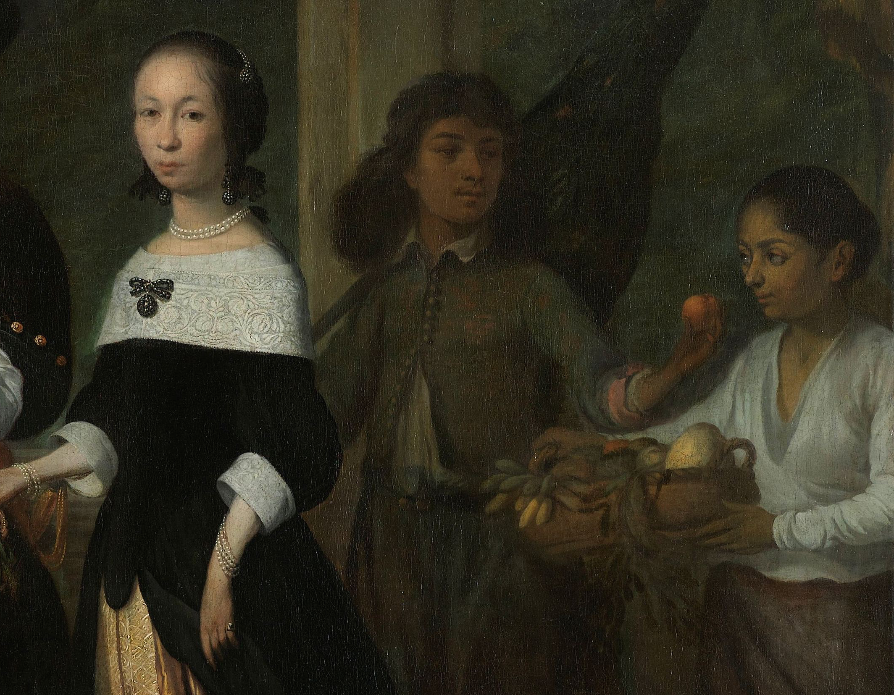
Mysterie ‘de slavernij in Azië’.
Stap 5.
Antwoorden klassikaal bespreken met de docent.
Wat hebben jullie van deze opdracht geleerd?
Hoe vonden jullie het om met een mysterie- opdracht te werken? Wat kan beter?
10 minuten!

Slide 10
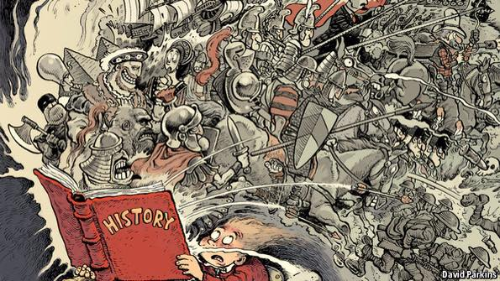
Afsluiting.
Mysterie ‘de slavernij in Azië’.
Stap 6.
Lever de werkbladen en de gevulde enveloppen in bij je docent!
Geef je mening over deze werkvorm. Wat vinden jullie wel of niet fijn aan deze manier van werken?

